Slide 1

امواج دوبروی

Slide 2
اصل مکملی
جنبه ها ی موچی و ذره ای خصوصویات ذاتی تابش الکترومغناطیسی هستند و باید هر دو جنبه را پذیرفت و این دو مکمل همدیگر هستند اما نمیتوان آن ها را همزمان به کار بردارد.

Slide 3


تعبیر امواج دوبروی
شدت کلاسیکی امواج الکترومغناطیسی
شدت امواج الکترومغناطیسی از دید کوانتومی

Slide 4


احتمال مشاهده یک فوتون
احتمال مشاهده یک فوتون در هر نقطه از فضا با مجذور شدت میدان الکتریکی در آن نقطه متناسب است.
دامنه موج وابسته به یک ذره را با نشان می دهیم و آن را تابع موج مینامیم.
تابع موج اگر در مکان ، باشد، احتمال این که ذره بین و مشاهده شود عبارتست از

Slide 5



اصل عدم قطعیت

Slide 6


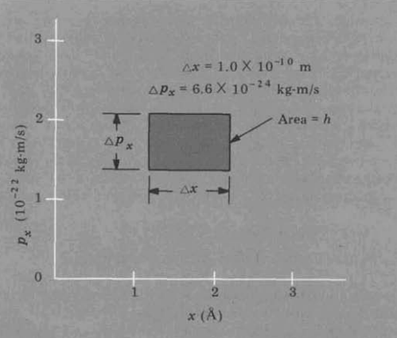
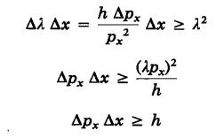

Slide 7


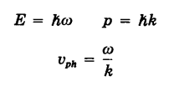
بسته های موج و سرعت موج دوبروی

Slide 8




اگر جرم مقدار معین غیر صفر باشد و :
پس سرعت فاز نمیتواند سرعت
وابسته به ذره باشد.

Slide 9






Slide 10





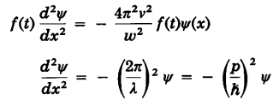
تابع موج شرودینگر

Slide 11





Slide 12

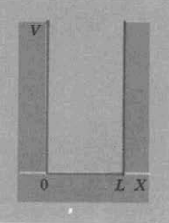
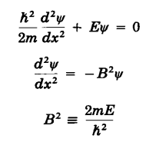


مثال: ذره در چاه پتانسیل

Slide 13
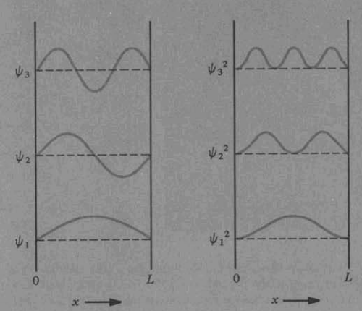
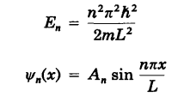

$A_{n}^{2}\int_{0}^{L}{{\sin\left(\frac{nπx}{L}\right)}^{2} dx=1→ A_{n}}=\sqrt{\frac{2}{L}} →$
$Ψ\left(x\right)=\sqrt{\frac{2}{L}} sin⁡(\frac{nπx}{L})$

